Slide 1
SEA+ evaluación adaptativa 3º, 4º, 5º y 6º
Andrés Peri, Uruguay

Slide 2
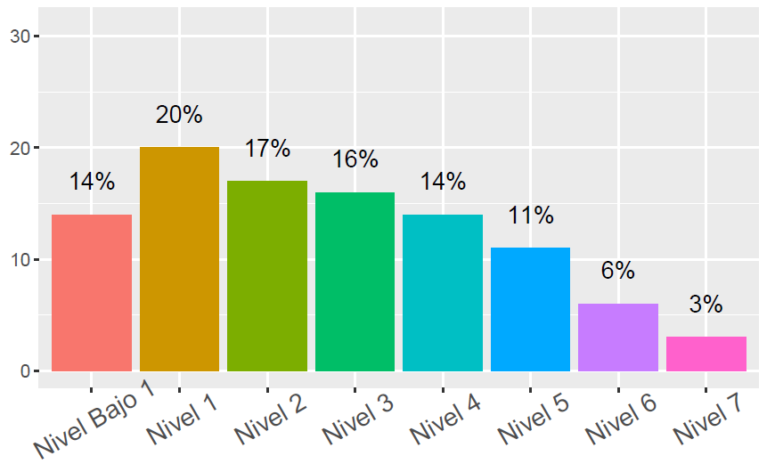
Distribución de resultados en lectura en 3.º año

Slide 3
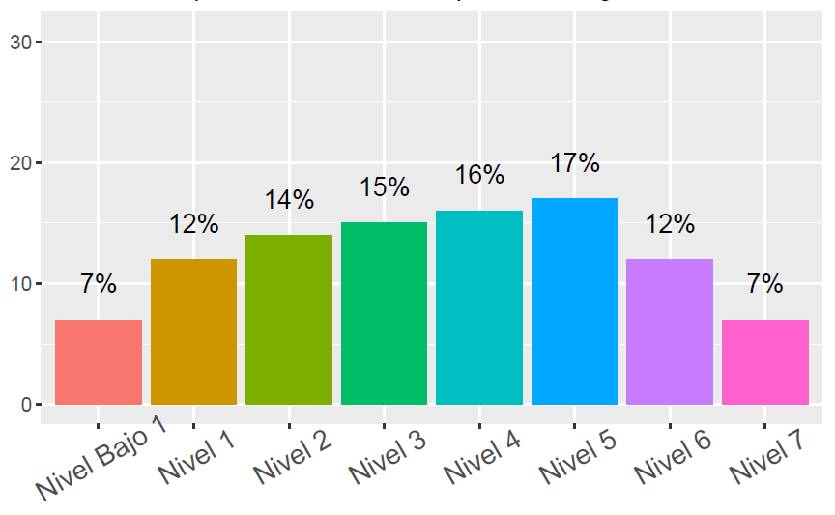
Distribución de resultados en lectura en 4.º año

Slide 4
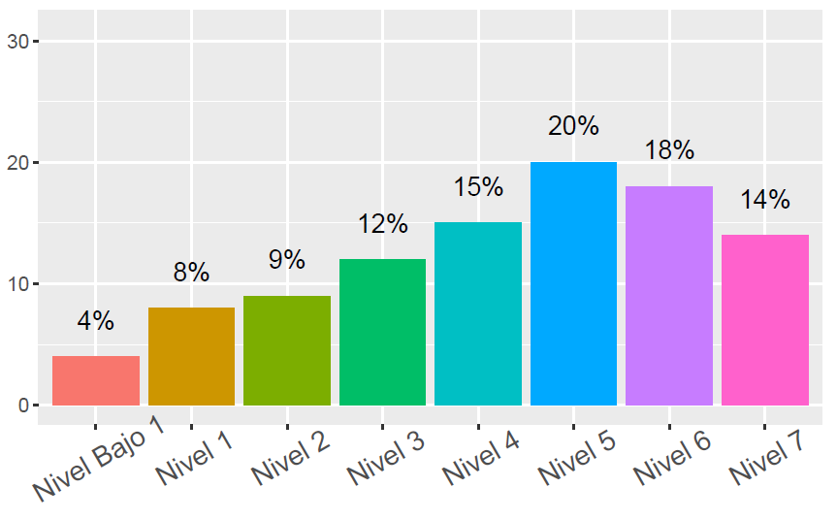
Distribución de resultados en lectura en 5.º año

Slide 5
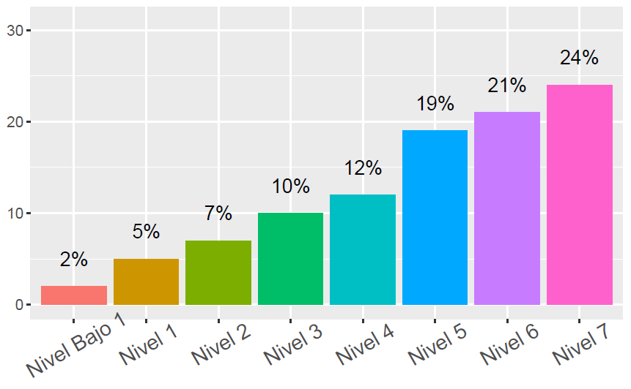
Distribución de resultados en lectura en 6.º año

